Slide 1
Độ phức tạp thuật toán đệ quy
Nhóm 2

Slide 2
Thành viên
Nguyễn Tô Thiên Bảo - 21521857
Hồ Trung Tín - 21521536
Trần Đình Phú - 18521249

Slide 3
Table of Contents
01
02
03
Khái niệm
Các bước phân tích
Thuật toán đệ quy là gì?
Làm sao để phân tích thuật toán đệ quy
Các phương pháp
Các phương pháp giải phương trình đệ quy

Slide 4
01
Khái niệm

Slide 5

Đệ quy
Câu hỏi: Đệ quy là gì?
Về cơ bản thì đệ quy xảy ra khi một sự vật được định nghĩa theo chính nó hoặc một đối tượng khác cùng dạng với chính nó.

Slide 6
Giải thuật đệ quy
Khái niệm:
Một bài toán P được gọi là có tính chất đệ quy khi
Lời giải của nó có thể đưa về lời giải của bài toán P’ nhỏ hơn nó và có dạng giống nó
Đồng thời lời giải của P’ không cần dùng tới P.
-> Lời giải cho những bài toán như vậy được gọi là giải thuật đệ quy.
Ví dụ:
Giải thuật hàm Fibonaci
F(1)=1; F(2)=1
F(n) = F(n-1) + F(n-2) khi n>2

Slide 7
Giải thuật đệ quy
Câu hỏi: Theo các bạn thì giải thuật đệ quy khác với giải thuật sử dụng vòng lặp như thế nào?
Khác biệt về khái niệm:
Tuy giải thuật sử dụng đệ quy và vòng lặp về cơ bản là thực thi một tập các câu lệnh lặp đi lặp lại, nhưng :
Kỹ thuật đệ quy chỉ đơn giản là một hàm sẽ thực hiện gọi chính nó
Vòng lặp được thực hiện lặp đi lặp lại cho đến khi một điều kiện nhất định được đáp ứng

Slide 8
Giải thuật đệ quy
Câu hỏi: Theo các bạn thì giải thuật đệ quy khác với giải thuật sử dụng vòng lặp như thế nào?
Sự khác biệt về đánh giá độ phức tạp:
Giải thuật sử dụng vòng lặp, ta có thể đánh giá độ phức tạp trực tiếp dựa trên thông tin vòng lặp
Giải thuật đệ quy, ta phải tự tính toán
Độ phức tạp thời gian của thuật toán đệ quy có thể được viết như một quan hệ lặp lại toán học. Để tính toán độ phức tạp về thời gian, chúng ta phải biết cách giải quyết cách các lần lặp lại.

Slide 9
02
Các bước phân tích

Slide 10
Các bước phân tích giải thuật đệ quy
Thành lập phương trình đệ quy
Giải phương trình đệ quy
Thời gian thực hiện chương trình bằng nghiệm của phương trình đệ quy
3) Kết luận độ phức tạp thuật toán

Slide 11
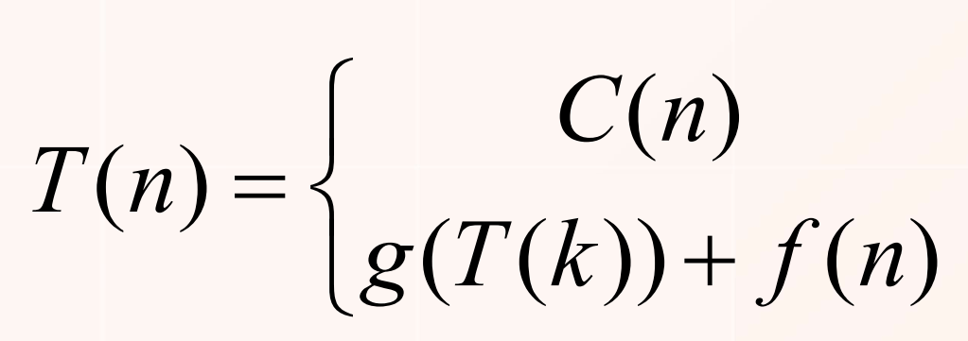
Phương trình đệ quy
Dạng tổng quát:
Trong đó:
T(n): Thời gian của thuật toán với kích thước dữ liệu n
C(n): thời gian thực hiện chương trình trong trường hợp dừng
g(T(k)): là đa thức của T(k)
f(n) là thời gian phân chia, kết hợp các kết quả

Slide 12
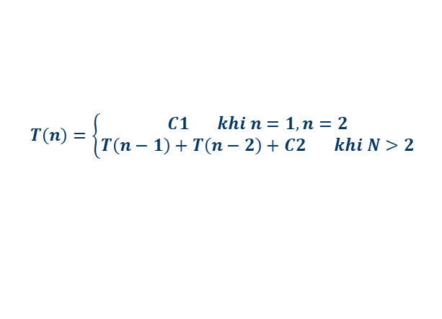
VÍ dụ:
Hàm tính số Fibonaci trong C++
Dãy Fibonaci:
F(1)=1; F(2)=1
F(n) = F(n-1) + F(n-2) khi n>2
int Fibonacci(int n)
{
if (n == 1 || n == 2)
return 1;
return Fibonacci(n - 1) + Fibonacci(n - 2);
}
Phương trình đệ quy:
$$T\left(n\right)=\left\{\begin{aligned}C1 khi n=1, n=2 \\ T\left(n−1\right)+T\left(n−2\right)+C2 khi N>2\end{aligned}\right.$$

Slide 13
03
Các phương pháp

Slide 14
Các phương pháp giải phương trình đệ quy
Ta tìm hiểu 5 phương pháp:
Truy hồi/ Thay thế
Phương trình đặc trưng
Phương pháp hàm sinh
Đoán nghiệp và quy nạp
Định lý master (Định lý thợ)

Slide 15
Các phương pháp giải phương trình đệ quy
Truy hồi/ Thay thế
Dùng đệ quy để thay thế bất kỳ T(k) (k<n) vào vế phải của phương trình cho đến khi tất cả T(k) được thay thế bởi các biểu thức T(1) hoặc T(0).
Lúc đó công thức T(n) chỉ chứa số hạng liên quan đến n và hằng số.
Suy ra T(n)

Slide 16
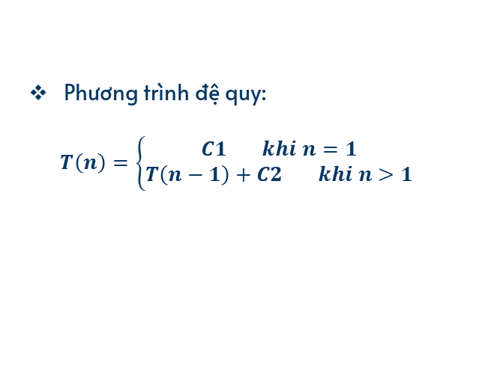
Các phương pháp giải phương trình đệ quy
 W () = (-1) + C
2
() = (-2) + C
2
 + C
2
= (-2) + 2C
2
() = (-3) + C
2
 + 2C
2
= (-3) + 3C
2
__() = (-) + C
2
HO GV GT xG GZ   -  = 0 L  = . $ eW G W
Q GU O lk GV e| HL4/13
() = (0) + C
2
= C
1
+  C
2
= (
Truy hồi/ Thay thế
Vd1: Tính độ phước tạp thuật toán của hàm tính tổng từ 1 đến n
Hàm tính tổng từ 1 -> n:
int sum(int n)
{
if (n==1)
return 1;
return n + sum(n-1);
}
Phương trình đệ quy:
$$T\left(n\right)=\left\{\begin{aligned}C1 khi n=1 \\ T\left(n−1\right)+C2 khi n>1\end{aligned}\right.$$

Slide 17
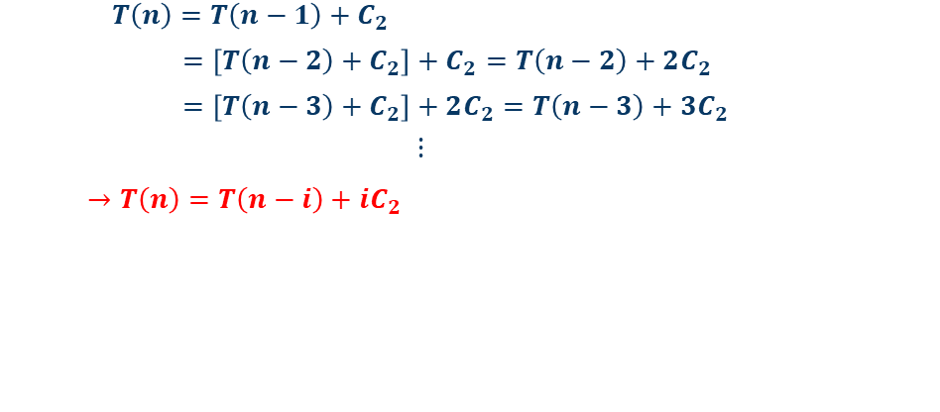
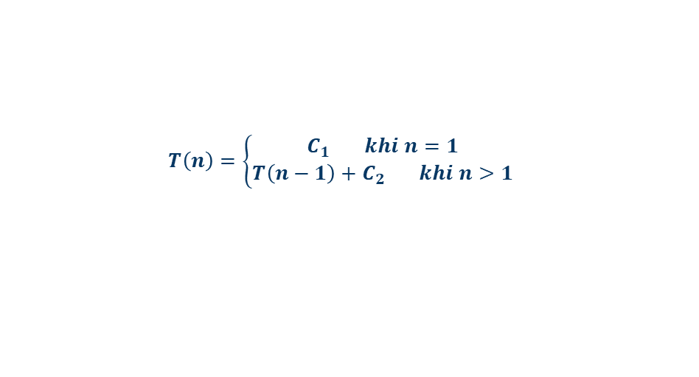
Các phương pháp giải phương trình đệ quy
 W () = (-1) + C
2
() = (-2) + C
2
 + C
2
= (-2) + 2C
2
() = (-3) + C
2
 + 2C
2
= (-3) + 3C
2
__() = (-) + C
2
HO GV GT xG GZ   -  = 0 L  = . $ eW G W
Q GU O lk GV e| HL4/13
() = (0) + C
2
= C
1
+  C
2
= (
Truy hồi/ Thay thế
Vd1: Tính độ phước tạp thuật toán của hàm tính tổng từ 1 đến n
Phương trình đệ quy:
$$T\left(n\right)=\left\{\begin{aligned}C_{1} khi n=1 \\ T\left(n−1\right)+C_{2} khi n>1\end{aligned}\right.$$
$$T\left(n\right)=T\left(n−1\right)+C_{2}$$
$=\left[T\left(n−2\right)+C_{2}\right]+C_{2}=T\left(n−2\right)+2C_{2}$
$=\left[T\left(n−3\right)+C_{2}\right]+2C_{2}=T\left(n−3\right)+3C_{2}$
$$⋮$$
$→T\left(n\right)=T\left(n−i\right)+iC_{2}$

Slide 18
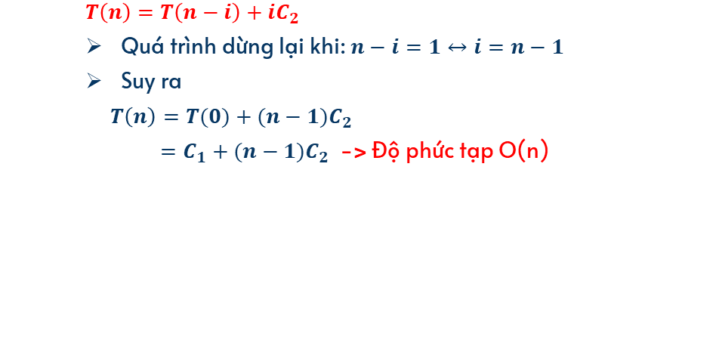
Các phương pháp giải phương trình đệ quy
 W () = (-1) + C
2
() = (-2) + C
2
 + C
2
= (-2) + 2C
2
() = (-3) + C
2
 + 2C
2
= (-3) + 3C
2
__() = (-) + C
2
HO GV GT xG GZ   -  = 0 L  = . $ eW G W
Q GU O lk GV e| HL4/13
() = (0) + C
2
= C
1
+  C
2
= (
Truy hồi/ Thay thế
Vd1: Tính độ phước tạp thuật toán của hàm tính tổng từ 1 đến n
Phương trình đệ quy:
$$T\left(n\right)=\left\{\begin{aligned}C_{1} khi n=1 \\ T\left(n−1\right)+C_{2} khi n>1\end{aligned}\right.$$
$$T\left(n\right)=T\left(n−i\right)+iC_{2}$$
Quá trình dừng lại khi: $n−i=1↔i=n−1$
Suy ra
$T\left(n\right)=T(0)+(n−1)C_{2}$
$=C_{1}+(n−1)C_{2}$ -> Độ phức tạp O(n)

Slide 19
Các phương pháp giải phương trình đệ quy
 W () = (-1) + C
2
() = (-2) + C
2
 + C
2
= (-2) + 2C
2
() = (-3) + C
2
 + 2C
2
= (-3) + 3C
2
__() = (-) + C
2
HO GV GT xG GZ   -  = 0 L  = . $ eW G W
Q GU O lk GV e| HL4/13
() = (0) + C
2
= C
1
+  C
2
= (
Truy hồi/ Thay thế
Vd2: Tìm độ phức tạp của bài toán Binary Search
Hàm Binary Search:
int Binary Search(int a[],int L, int R, int X){
if( R>=L){
int mid=(L+R)/2;
if(a[mid]==X)
return mid;
if(a[mid]>X)
return Binary Search(a[], L, mid-1, x);
return Binary Search(a[], mid+1, R, X);
}
}

Slide 20
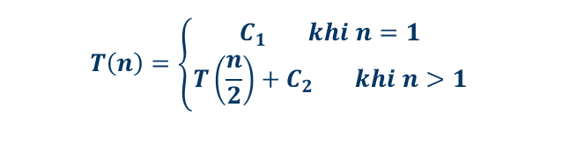

Các phương pháp giải phương trình đệ quy
 W () = (-1) + C
2
() = (-2) + C
2
 + C
2
= (-2) + 2C
2
() = (-3) + C
2
 + 2C
2
= (-3) + 3C
2
__() = (-) + C
2
HO GV GT xG GZ   -  = 0 L  = . $ eW G W
Q GU O lk GV e| HL4/13
() = (0) + C
2
= C
1
+  C
2
= (
Truy hồi/ Thay thế
Vd2: Tìm độ phức tạp của bài toán Binary Search
Phương trình đệ quy:
$$T\left(n\right)=\left\{\begin{aligned}C_{1} khi n=1 \\ T\left(\frac{n}{2}\right)+C_{2} khi n>1\end{aligned}\right.$$
$$T\left(n\right)=T\left(\frac{n}{2}\right)+C_{2}$$
$$T\left(n\right)=\left[T\left(\frac{n}{4}\right)+C_{2}\right]+C_{2}=T\left(\frac{n}{4}\right)+2C_{2}$$
$$T\left(n\right)=\left[T\left(\frac{n}{8}\right)+C_{2}\right]+2C_{2}=T\left(\frac{n}{8}\right)+3C_{2}$$
$$⋮$$
-> $T\left(n\right)=$ $T\left(\frac{n}{2^{i}}\right)+iC_{2}$

Slide 21
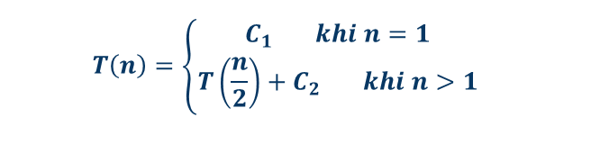
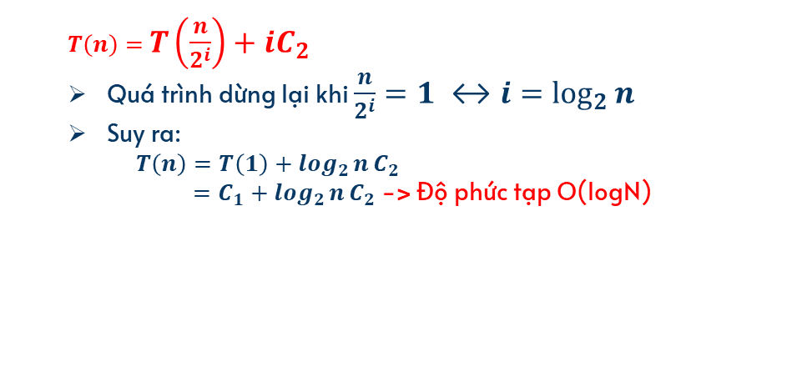
Các phương pháp giải phương trình đệ quy
 W () = (-1) + C
2
() = (-2) + C
2
 + C
2
= (-2) + 2C
2
() = (-3) + C
2
 + 2C
2
= (-3) + 3C
2
__() = (-) + C
2
HO GV GT xG GZ   -  = 0 L  = . $ eW G W
Q GU O lk GV e| HL4/13
() = (0) + C
2
= C
1
+  C
2
= (
Truy hồi/ Thay thế
Vd2: Tìm độ phức tạp của bài toán Binary Search
Phương trình đệ quy:
$$T\left(n\right)=\left\{\begin{aligned}C_{1} khi n=1 \\ T\left(\frac{n}{2}\right)+C_{2} khi n>1\end{aligned}\right.$$
$T\left(n\right)=$ $T\left(\frac{n}{2^{i}}\right)+iC_{2}$
Quá trình dừng lại khi $\frac{n}{2^{i}}=1 ↔i=\log_{2}{n}$
Suy ra:
$T\left(n\right)=T\left(1\right)+\log_{2}{n}C_{2}$
$=C_{1}+\log_{2}{n}C_{2}$ -> Độ phức tạp O(logN)

Slide 22
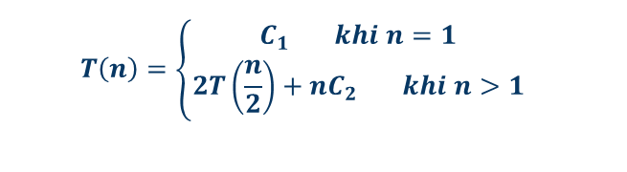
Các phương pháp giải phương trình đệ quy
 W () = (-1) + C
2
() = (-2) + C
2
 + C
2
= (-2) + 2C
2
() = (-3) + C
2
 + 2C
2
= (-3) + 3C
2
__() = (-) + C
2
HO GV GT xG GZ   -  = 0 L  = . $ eW G W
Q GU O lk GV e| HL4/13
() = (0) + C
2
= C
1
+  C
2
= (
Truy hồi/ Thay thế
Bài tập: Hãy tính độ phức tạp của giải thuật Merge Sort?
Phương trình đệ quy:
$$T\left(n\right)=\left\{\begin{aligned}C_{1} khi n=1 \\ 2T\left(\frac{n}{2}\right)+{nC}_{2} khi n>1\end{aligned}\right.$$

Slide 23
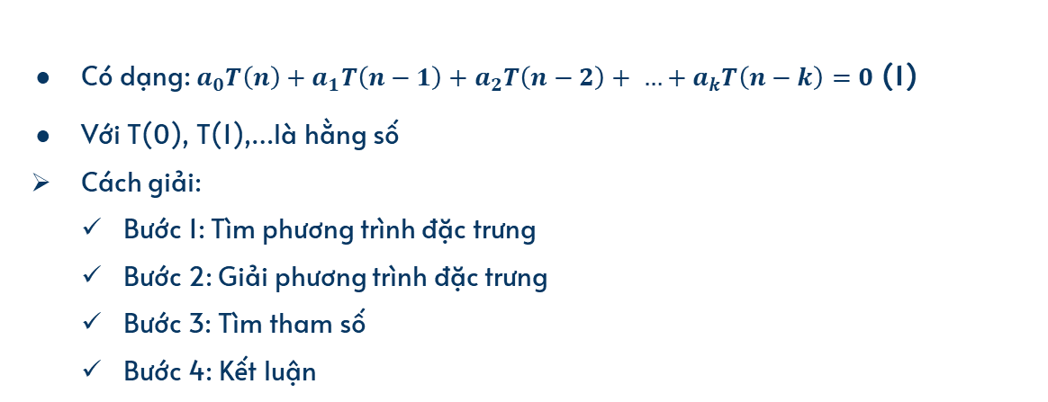
Các phương pháp giải phương trình đệ quy
 W () = (-1) + C
2
() = (-2) + C
2
 + C
2
= (-2) + 2C
2
() = (-3) + C
2
 + 2C
2
= (-3) + 3C
2
__() = (-) + C
2
HO GV GT xG GZ   -  = 0 L  = . $ eW G W
Q GU O lk GV e| HL4/13
() = (0) + C
2
= C
1
+  C
2
= (
Phương trình đặc trưng:
Có dạng: $a_{0}T\left(n\right)+a_{1}T\left(n−1\right)+a_{2}T\left(n−2\right)+ …+a_{k}T\left(n−k\right)=0$ (1)
Với T(0), T(1),…là hằng số
Cách giải:
Bước 1: Tìm phương trình đặc trưng
Bước 2: Giải phương trình đặc trưng
Bước 3: Tìm tham số
Bước 4: Kết luận

Slide 24
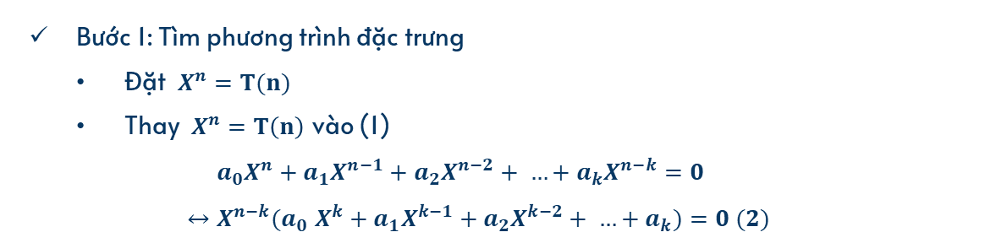
Các phương pháp giải phương trình đệ quy
 W () = (-1) + C
2
() = (-2) + C
2
 + C
2
= (-2) + 2C
2
() = (-3) + C
2
 + 2C
2
= (-3) + 3C
2
__() = (-) + C
2
HO GV GT xG GZ   -  = 0 L  = . $ eW G W
Q GU O lk GV e| HL4/13
() = (0) + C
2
= C
1
+  C
2
= (
Phương trình đặc trưng:
Bước 1: Tìm phương trình đặc trưng
Đặt $X^{n}=T(n)$
Thay $X^{n}=T\left(n\right)$ vào (1)
$$a_{0}X^{n}+a_{1}X^{n−1}+a_{2}X^{n−2}+ …+a_{k}X^{n−k}=0$$
$${↔X^{n−k}(a}_{0}X^{k}+a_{1}X^{k−1}+a_{2}X^{k−2}+ …+a_{k})=0 (2)$$

Slide 25
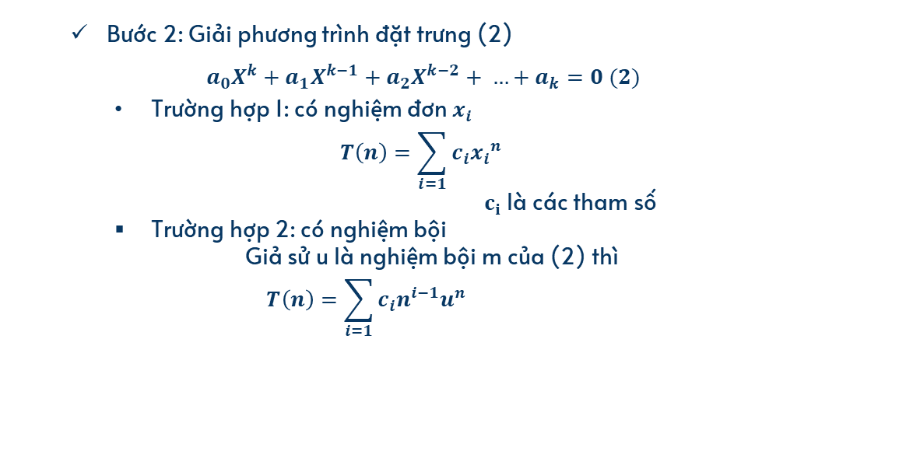
Các phương pháp giải phương trình đệ quy
 W () = (-1) + C
2
() = (-2) + C
2
 + C
2
= (-2) + 2C
2
() = (-3) + C
2
 + 2C
2
= (-3) + 3C
2
__() = (-) + C
2
HO GV GT xG GZ   -  = 0 L  = . $ eW G W
Q GU O lk GV e| HL4/13
() = (0) + C
2
= C
1
+  C
2
= (
Phương trình đặc trưng:
Bước 2: Giải phương trình đặt trưng (2)
$$a_{0}X^{k}+a_{1}X^{k−1}+a_{2}X^{k−2}+ …+a_{k}=0 (2)$$
Trường hợp 1: có nghiệm đơn $x_{i}$
$$T\left(n\right)=\sum_{i=1}{c_{i}{x_{i}}^{n} }$$
$c_{i}$là các tham số
Trường hợp 2: có nghiệm bội
Giả sử u là nghiệm bội m của (2) thì
$$T\left(n\right)=\sum_{i=1}{c_{i}{n^{i−1}u}^{n} }$$

Slide 26
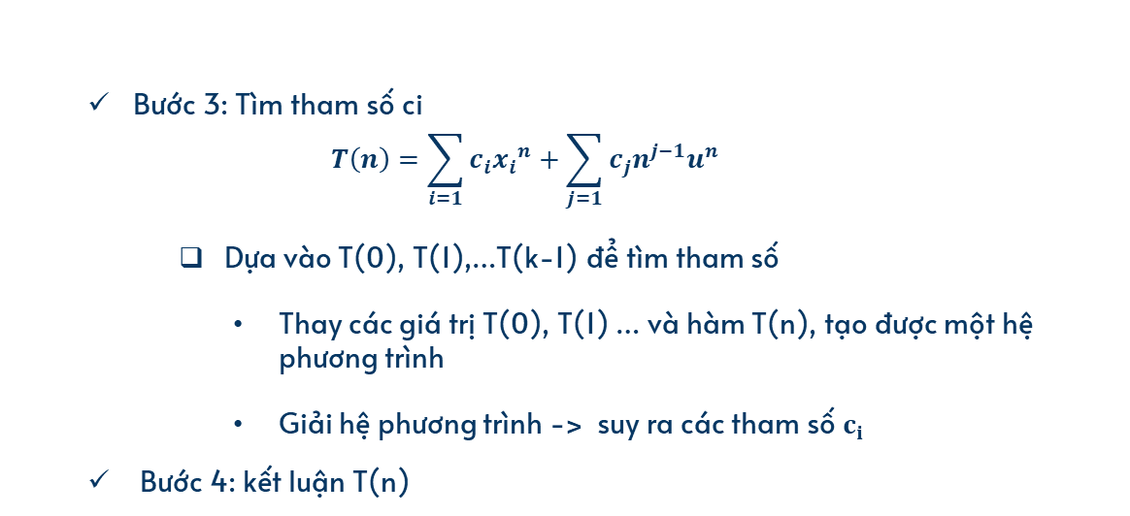
Các phương pháp giải phương trình đệ quy
 W () = (-1) + C
2
() = (-2) + C
2
 + C
2
= (-2) + 2C
2
() = (-3) + C
2
 + 2C
2
= (-3) + 3C
2
__() = (-) + C
2
HO GV GT xG GZ   -  = 0 L  = . $ eW G W
Q GU O lk GV e| HL4/13
() = (0) + C
2
= C
1
+  C
2
= (
Phương trình đặc trưng:
Bước 3: Tìm tham số ci
$$T\left(n\right)=\sum_{i=1}{c_{i}{x_{i}}^{n}+\sum_{j=1}{c_{j}{n^{j−1}u}^{n} }}$$
Dựa vào T(0), T(1),…T(k-1) để tìm tham số
Thay các giá trị T(0), T(1) … và hàm T(n), tạo được một hệ phương trình
Giải hệ phương trình -> suy ra các tham số $c_{i}$
Bước 4: kết luận T(n)

Slide 27

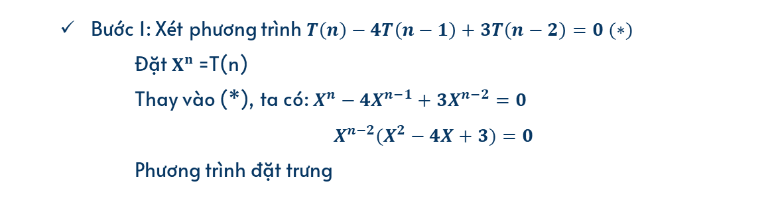

Các phương pháp giải phương trình đệ quy
 W () = (-1) + C
2
() = (-2) + C
2
 + C
2
= (-2) + 2C
2
() = (-3) + C
2
 + 2C
2
= (-3) + 3C
2
__() = (-) + C
2
HO GV GT xG GZ   -  = 0 L  = . $ eW G W
Q GU O lk GV e| HL4/13
() = (0) + C
2
= C
1
+  C
2
= (
Phương trình đặc trưng:
Vd:
$T\left(n\right)=4T\left(n−1\right)−3T\left(n−2\right)$
$T\left(0\right)=1, T\left(1\right)=2;$
Bước 1: Xét phương trình $T\left(n\right)−4T\left(n−1\right)+3T\left(n−2\right)=0 (∗)$
Đặt $X^{n}$=T(n)
Thay vào (*), ta có: $X^{n}−4X^{n−1}+3X^{n−2}=0$
$${X^{n−2}(X}^{2}−4X+3)=0$$
Phương trình đặt trưng
$${ X}^{2}−4X+3=0$$

Slide 28
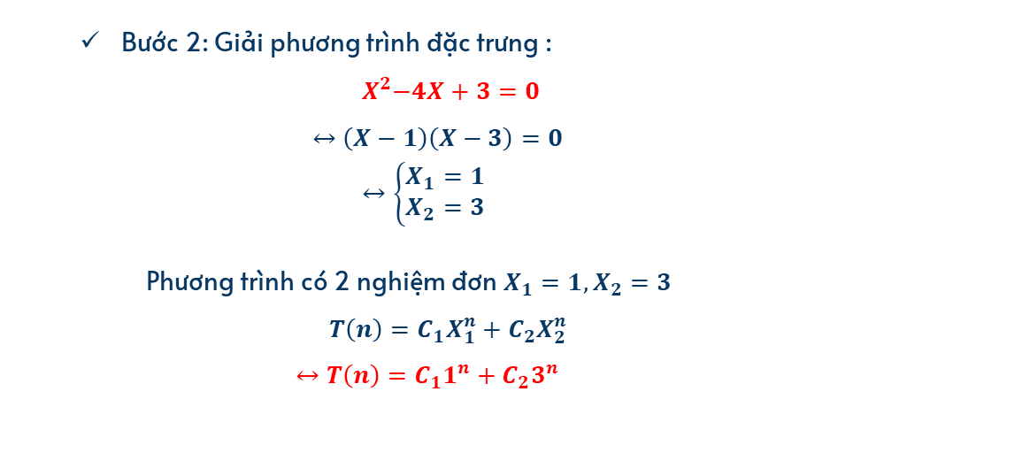
Các phương pháp giải phương trình đệ quy
 W () = (-1) + C
2
() = (-2) + C
2
 + C
2
= (-2) + 2C
2
() = (-3) + C
2
 + 2C
2
= (-3) + 3C
2
__() = (-) + C
2
HO GV GT xG GZ   -  = 0 L  = . $ eW G W
Q GU O lk GV e| HL4/13
() = (0) + C
2
= C
1
+  C
2
= (
Phương trình đặc trưng:
Vd:
Bước 2: Giải phương trình đặc trưng :
$${ X}^{2}−4X+3=0$$
$$↔\left(X−1\right)\left(X−3\right)=0$$
$$↔\left\{\begin{aligned}X_{1}=1 \\ X_{2}=3\end{aligned}\right.$$
Phương trình có 2 nghiệm đơn $X_{1}=1,X_{2}=3$
$$T\left(n\right)=C_{1}X_{1}^{n}+C_{2}X_{2}^{n}$$
$$↔T\left(n\right)=C_{1}1^{n}+C_{2}3^{n}$$

Slide 29

Các phương pháp giải phương trình đệ quy
 W () = (-1) + C
2
() = (-2) + C
2
 + C
2
= (-2) + 2C
2
() = (-3) + C
2
 + 2C
2
= (-3) + 3C
2
__() = (-) + C
2
HO GV GT xG GZ   -  = 0 L  = . $ eW G W
Q GU O lk GV e| HL4/13
() = (0) + C
2
= C
1
+  C
2
= (
Phương trình đặc trưng:
Vd:
Bước 3:
$T\left(0\right)=1 →C_{1}+C_{2}=1$
$T\left(1\right)=2 →C_{1}+3C_{2}=2$
Giải hệ phương trình, suy ra $C_{1}=\frac{1}{2}, C_{2}\frac{1}{2}$
Bước 4: Kết luận $T\left(n\right)=\frac{1}{2}1^{n}+\frac{1}{2}3^{n}$
Vậy $T\left(n\right)=O(3^{n})$
$$↔T\left(n\right)=C_{1}1^{n}+C_{2}3^{n}$$

Slide 30

Các phương pháp giải phương trình đệ quy
 W () = (-1) + C
2
() = (-2) + C
2
 + C
2
= (-2) + 2C
2
() = (-3) + C
2
 + 2C
2
= (-3) + 3C
2
__() = (-) + C
2
HO GV GT xG GZ   -  = 0 L  = . $ eW G W
Q GU O lk GV e| HL4/13
() = (0) + C
2
= C
1
+  C
2
= (
Phương trình đặc trưng:
Vd:
Bước 3:
$T\left(0\right)=1 →C_{1}+C_{3}=1$
$T\left(1\right)=2 →C_{1}+3C_{3}=2$
Giải hệ phương trình, suy ra $C_{1}=\frac{1}{2}, C_{2}\frac{1}{2}$
Bước 4: Kết luận $T\left(n\right)=\frac{1}{2}1^{n}+\frac{1}{2}3^{n}$
Vậy $T\left(n\right)=O(3^{n})$
$$↔T\left(n\right)=C_{1}1^{n}+C_{2}3^{n}$$

Slide 31

Các phương pháp giải phương trình đệ quy
 W () = (-1) + C
2
() = (-2) + C
2
 + C
2
= (-2) + 2C
2
() = (-3) + C
2
 + 2C
2
= (-3) + 3C
2
__() = (-) + C
2
HO GV GT xG GZ   -  = 0 L  = . $ eW G W
Q GU O lk GV e| HL4/13
() = (0) + C
2
= C
1
+  C
2
= (
Phương trình đặc trưng:
Bài tập : Giải phương phương trình đệ quy sau:
$T\left(n\right)=5T\left(n−1\right)−8T\left(n−2\right)+4T(n−3)$
$T\left(0\right)=0, T\left(1\right)=1, T\left(2\right)=2;$

Slide 32
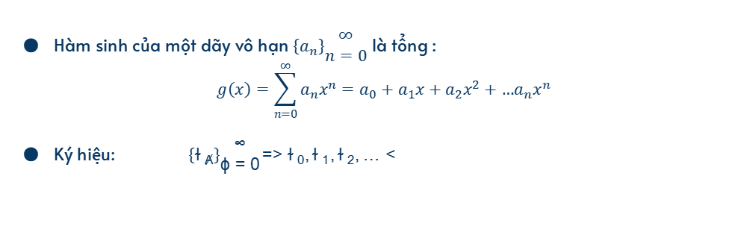
Các phương pháp giải phương trình đệ quy
 W () = (-1) + C
2
() = (-2) + C
2
 + C
2
= (-2) + 2C
2
() = (-3) + C
2
 + 2C
2
= (-3) + 3C
2
__() = (-) + C
2
HO GV GT xG GZ   -  = 0 L  = . $ eW G W
Q GU O lk GV e| HL4/13
() = (0) + C
2
= C
1
+  C
2
= (
Phương pháp hàm sinh:
Hàm sinh của một dãy vô hạn $\left\{a_{n}\right\}\begin{matrix}∞ \\ n=0\end{matrix}$ là tổng :
$$g\left(x\right)=\sum_{n=0}^{∞}{a_{n}x^{n}}=a_{0}+a_{1}x+a_{2}x^{2}+…a_{n}x^{n}$$
Ký hiệu: $\left\{a_{n}\right\}\begin{matrix}∞ \\ n=0\end{matrix}=<a_{0},a_{1},a_{2},…>$

Slide 33
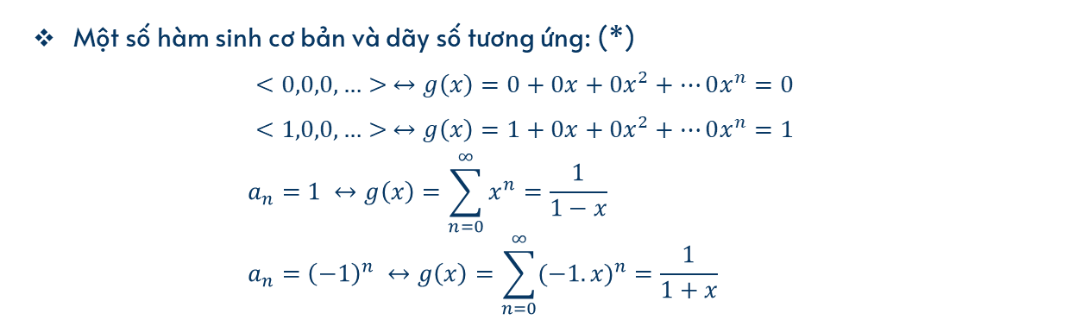
Các phương pháp giải phương trình đệ quy
 W () = (-1) + C
2
() = (-2) + C
2
 + C
2
= (-2) + 2C
2
() = (-3) + C
2
 + 2C
2
= (-3) + 3C
2
__() = (-) + C
2
HO GV GT xG GZ   -  = 0 L  = . $ eW G W
Q GU O lk GV e| HL4/13
() = (0) + C
2
= C
1
+  C
2
= (
Phương pháp hàm sinh:
Một số hàm sinh cơ bản và dãy số tương ứng: (*)
$$<0,0,0,…> ↔g\left(x\right)=0+0x+0x^{2}+…0x^{n}=0$$
$$<1,0,0,…> ↔g\left(x\right)=1+0x+0x^{2}+…0x^{n}=1$$
$$a_{n}=1 ↔g\left(x\right)=\sum_{n=0}^{∞}{x^{n}}=\frac{1}{1−x}$$
$$a_{n}={\left(−1\right)}^{n} ↔g\left(x\right)=\sum_{n=0}^{∞}{(−1{.x)}^{n}}=\frac{1}{1+x}$$

Slide 34
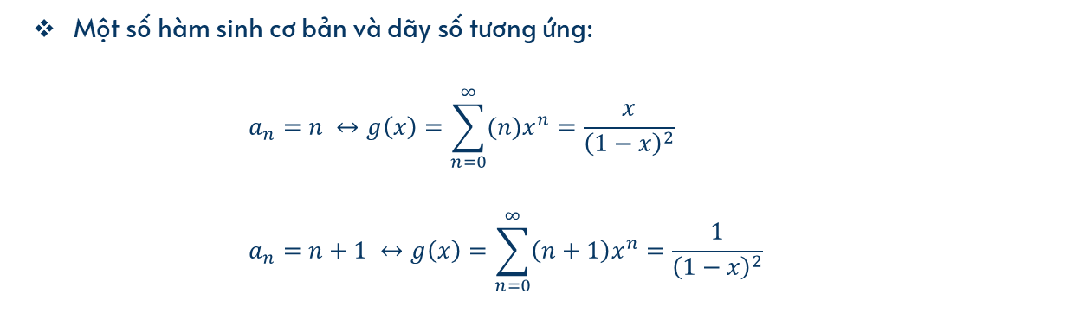
Các phương pháp giải phương trình đệ quy
 W () = (-1) + C
2
() = (-2) + C
2
 + C
2
= (-2) + 2C
2
() = (-3) + C
2
 + 2C
2
= (-3) + 3C
2
__() = (-) + C
2
HO GV GT xG GZ   -  = 0 L  = . $ eW G W
Q GU O lk GV e| HL4/13
() = (0) + C
2
= C
1
+  C
2
= (
Phương pháp hàm sinh:
Một số hàm sinh cơ bản và dãy số tương ứng:
$$a_{n}=n ↔g\left(x\right)=\sum_{n=0}^{∞}{(n)x^{n}}=\frac{x}{{\left(1−x\right)}^{2}}$$
$$a_{n}=n+1 ↔g\left(x\right)=\sum_{n=0}^{∞}{\left(n+1\right)x^{n}}=\frac{1}{{\left(1−x\right)}^{2}}$$

Slide 35
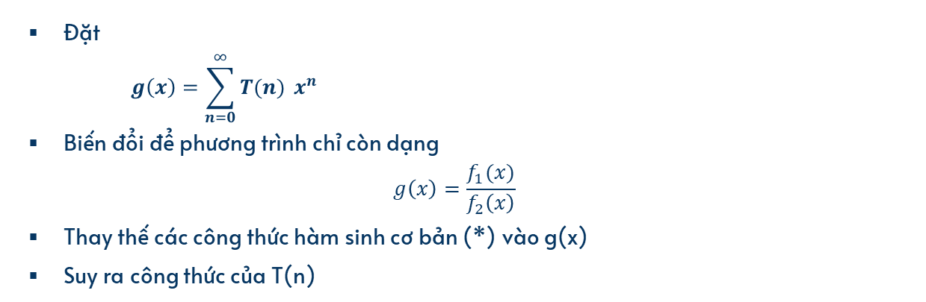
Các phương pháp giải phương trình đệ quy
 W () = (-1) + C
2
() = (-2) + C
2
 + C
2
= (-2) + 2C
2
() = (-3) + C
2
 + 2C
2
= (-3) + 3C
2
__() = (-) + C
2
HO GV GT xG GZ   -  = 0 L  = . $ eW G W
Q GU O lk GV e| HL4/13
() = (0) + C
2
= C
1
+  C
2
= (
Phương pháp hàm sinh:
Đặt
$$g\left(x\right)=\sum_{n=0}^{∞}{T(n) }x^{n}$$
Biến đổi để phương trình chỉ còn dạng
$$g\left(x\right)=\frac{f_{1}(x)}{f_{2}\left(x\right)}$$
Thay thế các công thức hàm sinh cơ bản (*) vào g(x)
Suy ra công thức của T(n)

Slide 36
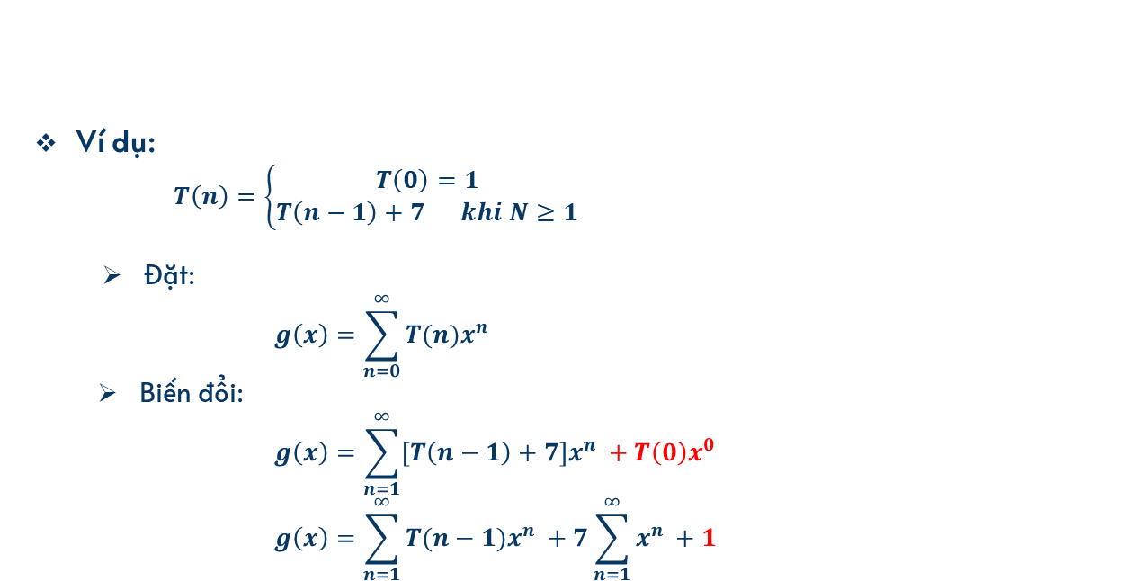
Các phương pháp giải phương trình đệ quy
 W () = (-1) + C
2
() = (-2) + C
2
 + C
2
= (-2) + 2C
2
() = (-3) + C
2
 + 2C
2
= (-3) + 3C
2
__() = (-) + C
2
HO GV GT xG GZ   -  = 0 L  = . $ eW G W
Q GU O lk GV e| HL4/13
() = (0) + C
2
= C
1
+  C
2
= (
Phương pháp hàm sinh:
Ví dụ:
$$T\left(n\right)=\left\{\begin{aligned}T\left(0\right)=1 \\ T\left(n−1\right)+7 khi N≥1\end{aligned}\right.$$
Đặt:
$$g\left(x\right)=\sum_{n=0}^{∞}{T(n)x^{n}}$$
Biến đổi:
$$g\left(x\right)=\sum_{n=1}^{∞}{\left[T\left(n−1\right)+7\right]x^{n} }+T\left(0\right)x^{0}$$
$$g\left(x\right)=\sum_{n=1}^{∞}{T(n−1)x^{n} }+7\sum_{n=1}^{∞}{x^{n} }+1$$

Slide 37

Các phương pháp giải phương trình đệ quy
 W () = (-1) + C
2
() = (-2) + C
2
 + C
2
= (-2) + 2C
2
() = (-3) + C
2
 + 2C
2
= (-3) + 3C
2
__() = (-) + C
2
HO GV GT xG GZ   -  = 0 L  = . $ eW G W
Q GU O lk GV e| HL4/13
() = (0) + C
2
= C
1
+  C
2
= (
Phương pháp hàm sinh:
Ví dụ:
Biến đổi:
$$g\left(x\right)=\sum_{n=1}^{∞}{T(n−1)x^{n} }+7\sum_{n=1}^{∞}{x^{n} }+1$$
$$g\left(x\right)=\sum_{n=0}^{∞}{T(n)x^{n+1} }+7\left(\sum_{n=0}^{∞}{x^{n} }−1\right)+1$$
$$g\left(x\right)=x\sum_{n=0}^{∞}{T(n)x^{n} }+7\frac{1}{1−x}−6$$
$$g\left(x\right)=xg\left(x\right)+\frac{1+6x}{1−x}$$
$$g\left(x\right)=\frac{1+6x}{{\left(1−x\right)}^{2}}=\frac{1}{{\left(1−x\right)}^{2}}+\frac{6x}{{\left(1−x\right)}^{2}}$$

Slide 38
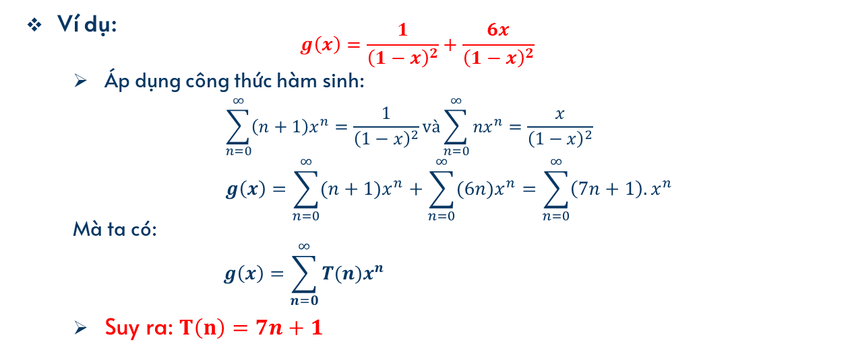
Các phương pháp giải phương trình đệ quy
 W () = (-1) + C
2
() = (-2) + C
2
 + C
2
= (-2) + 2C
2
() = (-3) + C
2
 + 2C
2
= (-3) + 3C
2
__() = (-) + C
2
HO GV GT xG GZ   -  = 0 L  = . $ eW G W
Q GU O lk GV e| HL4/13
() = (0) + C
2
= C
1
+  C
2
= (
Phương pháp hàm sinh:
Ví dụ:
$$g\left(x\right)=\frac{1}{{\left(1−x\right)}^{2}}+\frac{6x}{{\left(1−x\right)}^{2}}$$
Áp dụng công thức hàm sinh:
$$\sum_{n=0}^{∞}{\left(n+1\right)x^{n}}=\frac{1}{{\left(1−x\right)}^{2}}và\sum_{n=0}^{∞}{{nx}^{n}}=\frac{x}{{\left(1−x\right)}^{2}}$$
$$g\left(x\right)=\sum_{n=0}^{∞}{(n+1)x^{n}}+\sum_{n=0}^{∞}{{(6n)x}^{n}}=\sum_{n=0}^{∞}{\left(7n+1\right).x^{n}}$$
Mà ta có:
$$g\left(x\right)=\sum_{n=0}^{∞}{T(n)x^{n}}$$
Suy ra: $T\left(n\right)=7n+1$
Độ phức tạp O(n)

Slide 39
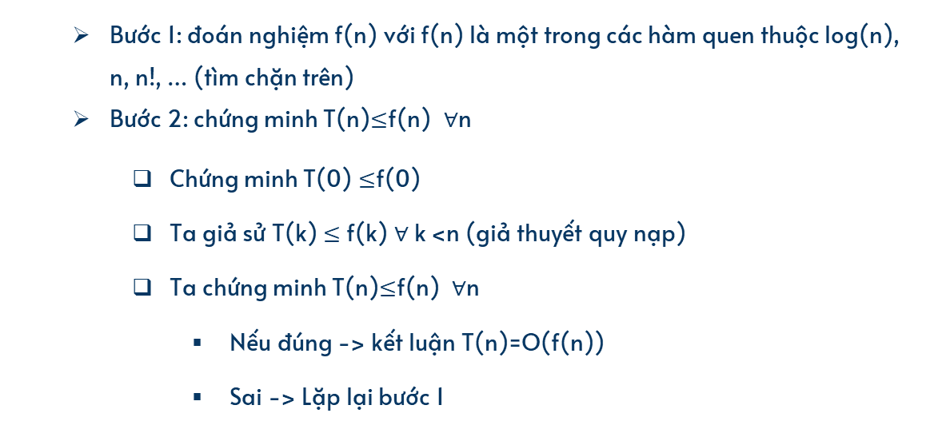
Các phương pháp giải phương trình đệ quy
 W () = (-1) + C
2
() = (-2) + C
2
 + C
2
= (-2) + 2C
2
() = (-3) + C
2
 + 2C
2
= (-3) + 3C
2
__() = (-) + C
2
HO GV GT xG GZ   -  = 0 L  = . $ eW G W
Q GU O lk GV e| HL4/13
() = (0) + C
2
= C
1
+  C
2
= (
Đoán nghiệm – quy nạp
Bước 1: đoán nghiệm f(n) với f(n) là một trong các hàm quen thuộc log(n), n, n!, … (tìm chặn trên)
Bước 2: chứng minh T(n)$≤$f(n) $∀$n
Chứng minh T(0) $≤$f(0)
Ta giả sử T(k) $≤$ f(k) $∀$ k <n (giả thuyết quy nạp)
Ta chứng minh T(n)$≤$f(n) $∀$n
Nếu đúng -> kết luận T(n)=O(f(n))
Sai -> Lặp lại bước 1

Slide 40
Các phương pháp giải phương trình đệ quy
Định lý thợ:
Khái niệm:
Định lý thợ được sử dụng để tính toán độ phức tạp về thời gian của các quan hệ lặp lại (thuật toán chia để trị) một cách đơn giản và nhanh chóng.

Slide 41
Các phương pháp giải phương trình đệ quy
Định lý thợ:
Giải quyết các phương trình có dạng:
T(n) = aT(n/b) +f(n)
n là kích thước đầu vào
a là số bài toán con trong đệ quy
n/b là kích thước của mỗi bài toán con. Tất cả các bài toán con đều được giả định để có cùng kích thước.
f(n) là thời gian phân chia, kết hợp các kết quả

Slide 42
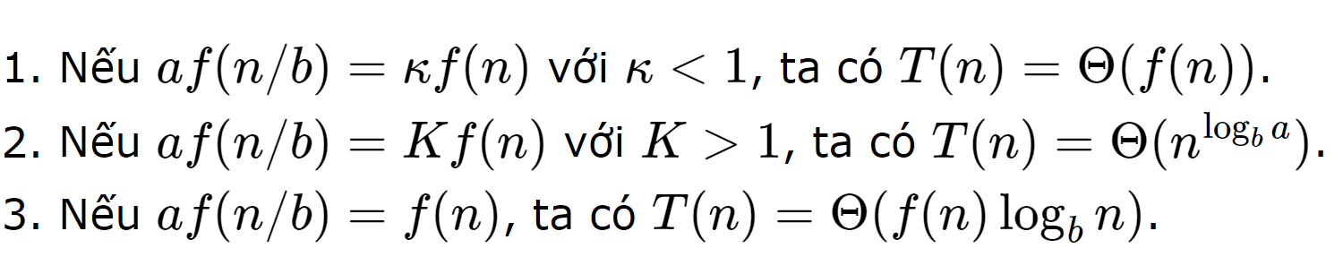
Các phương pháp giải phương trình đệ quy
Định lý thợ:
Công thức:
T(n) = aT(n/b) +f(n)

Slide 43
Tài liệu tham khảo
Giải thuật lập trình – Định lý Master
Phân tích các chương trình đệ quy – Phương pháp truy hồi/ đoán nghiệm
Phương pháp sử dụng hàm sinh
Phương trình đặc trưng – Characteristic equation

Slide 44
Thank you!

